Slide 1
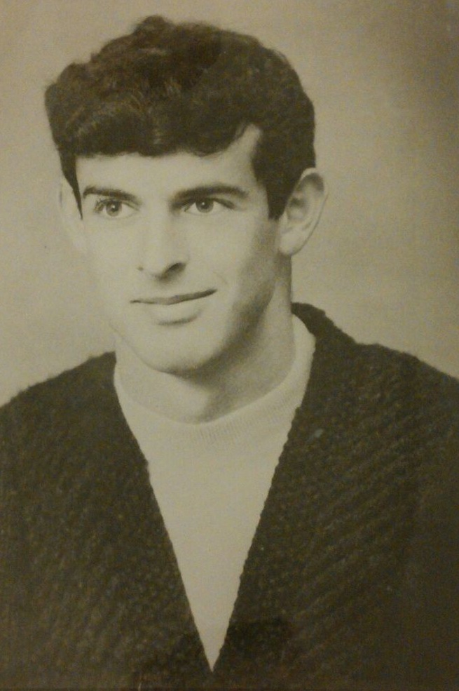
יורם ריינהולד
1948-1973

Slide 2
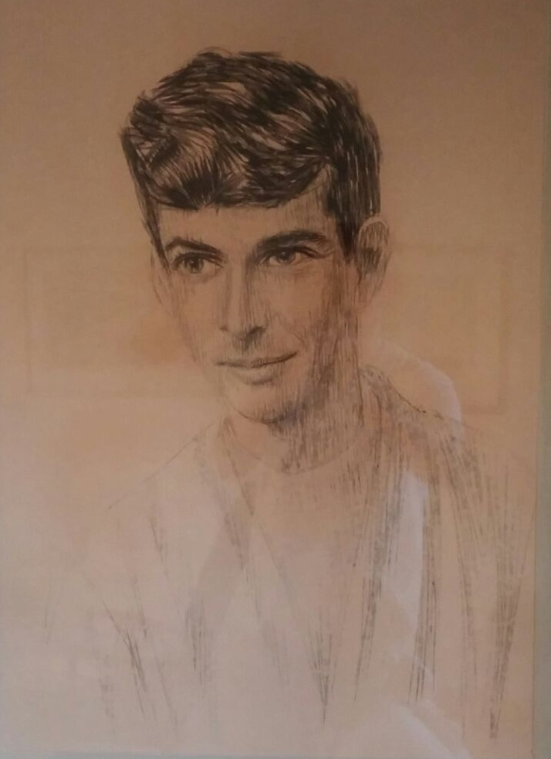

Slide 3
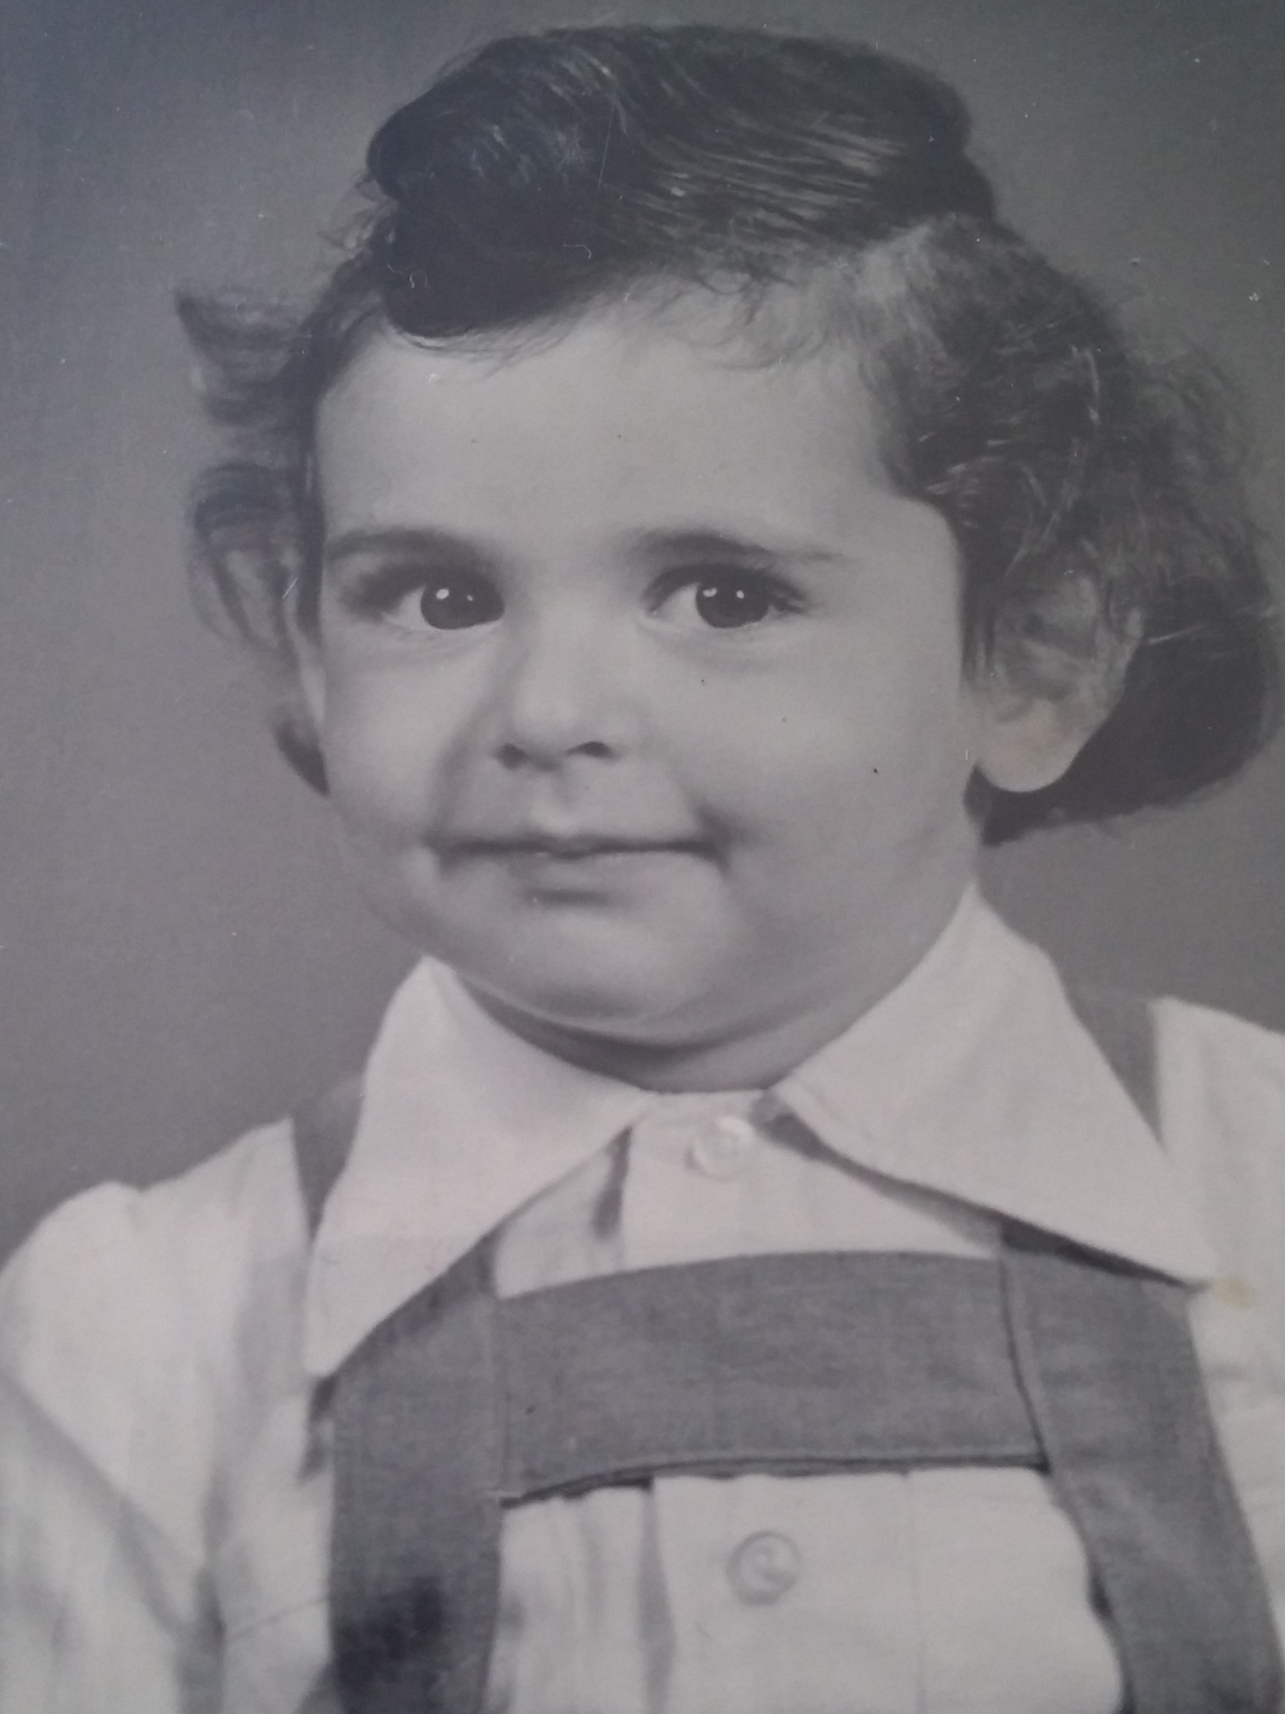
ילדות

Slide 4
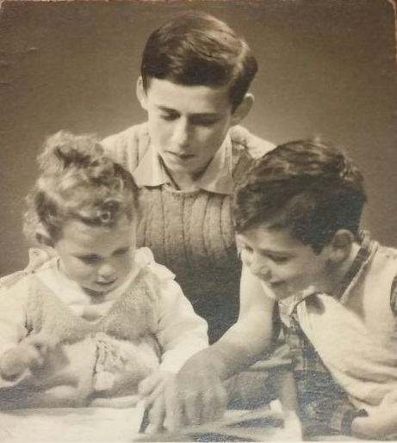
יורם נולד ב- טו באלול תש‘ח
19/9/1948 בפתח תקווה.
יורם ריינהולד בן משה ופני, גדל בפתח תקווה ובגיל 3 עבר עם משפחתו לדרום. במשך תקופה קצרה משפחתו הייתה בכפר ורבורג, ומשם עברו למושב אביגדור שם גדל כל חיו.
ליורם שני אחים: אריה ודני.
יורם הוא האח האמצעי.
בילדותו למד בבית ספר 'מבואות' וכשגדל למד בבית ספר תיכון 'באר טוביה'.

Slide 5
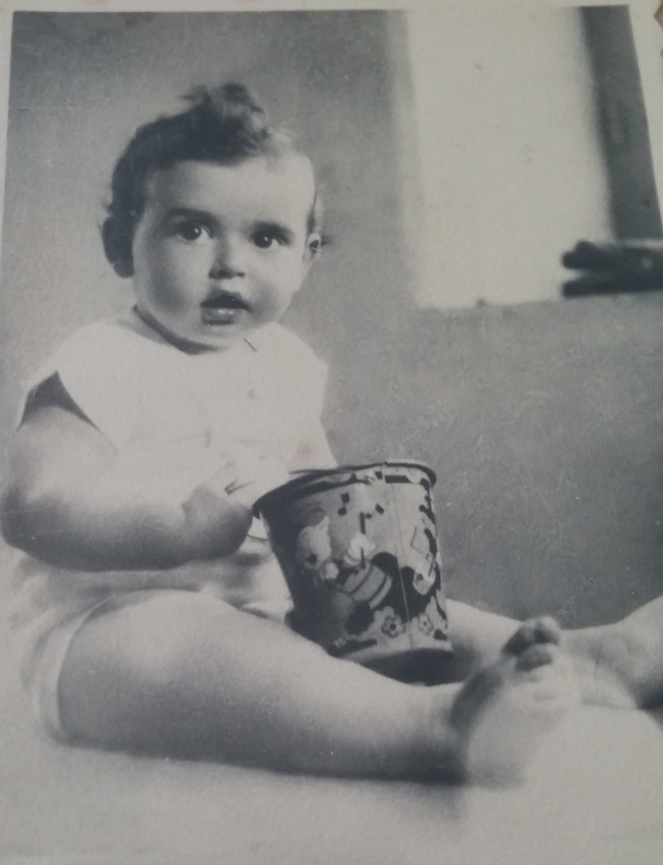
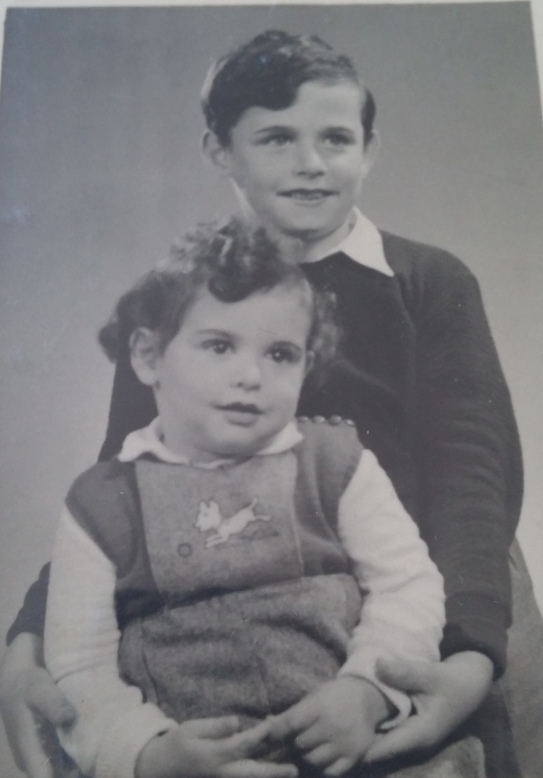
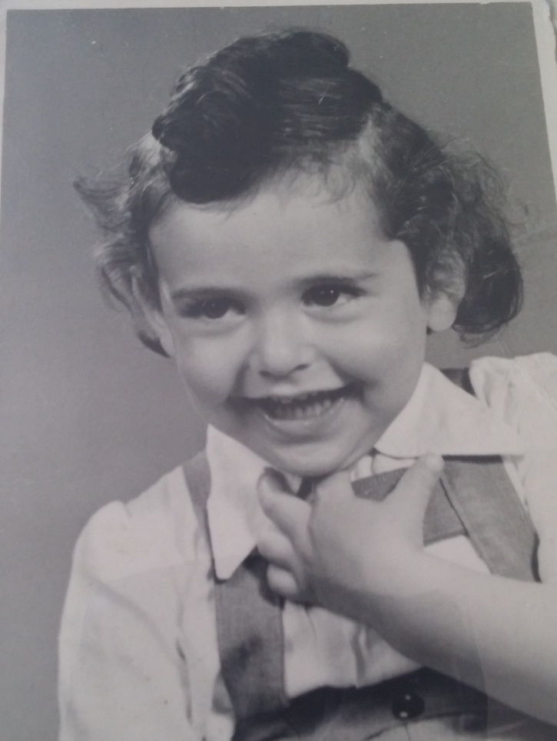

Slide 6
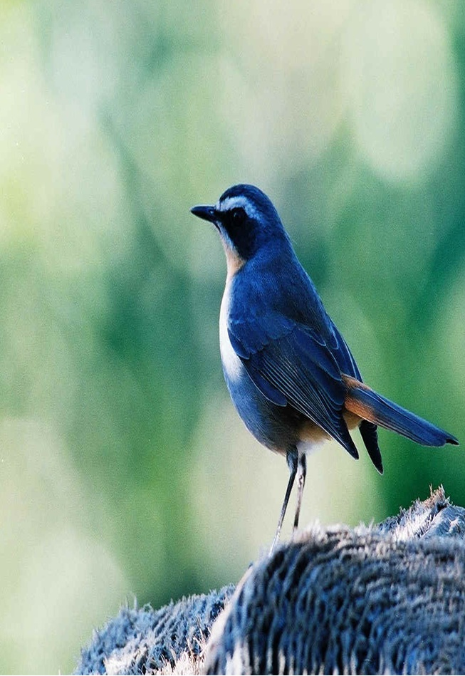
תמיד יחכו לך לאה שבת
הו ילד עבר זמן נסעת לחפש רחוק מכאן ואני מחכה לך הו ילד שלי בעולם ציפור אדם כמו כולם מחפש את האופק כל מטוס שטס בשמיים כל כוכב מאיר בעיניים מזכיר לי אותך נחליאלי לפני הגשם צרצרים בשעות הערב תמיד יחכו לך הו ילד כששקט אני יושבת במרפסת לנגן מנגינות געגוע הו ילד תשתדל להגיע לכאן מהר ככה אני מבקשת בשקט

Slide 7
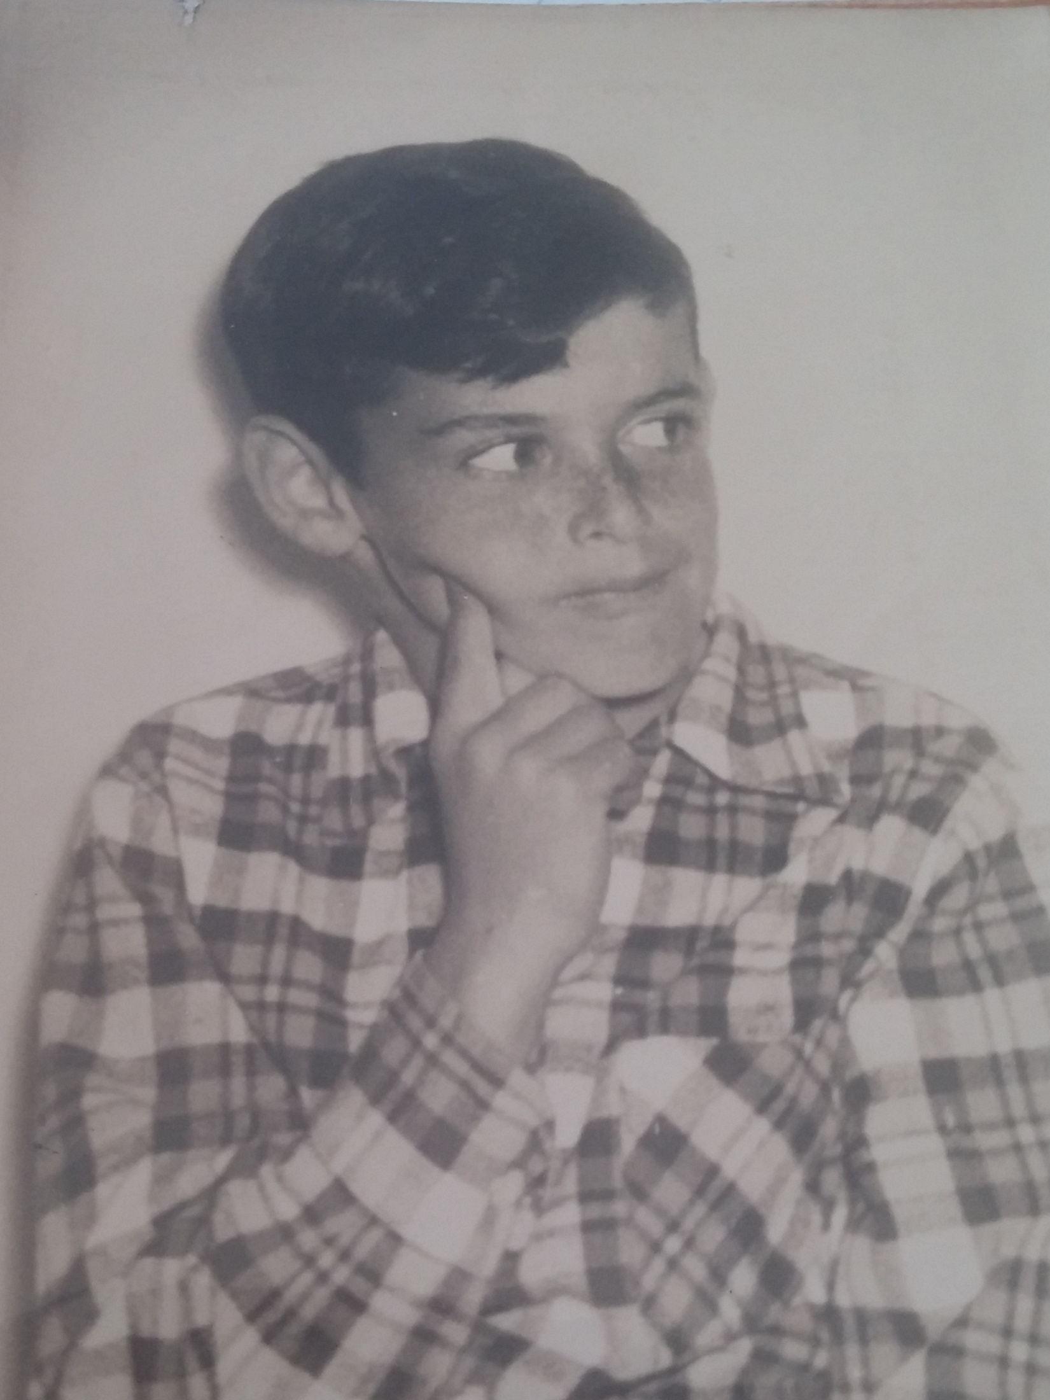
נעורים

Slide 8
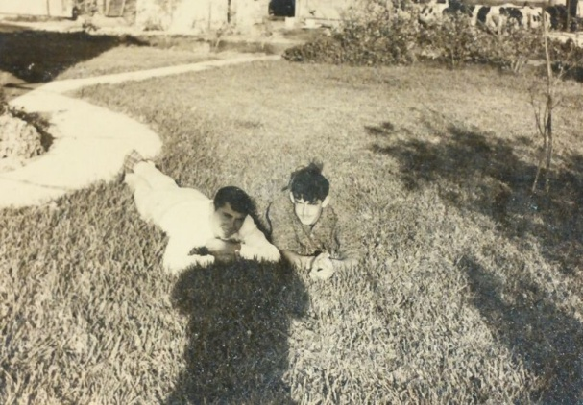
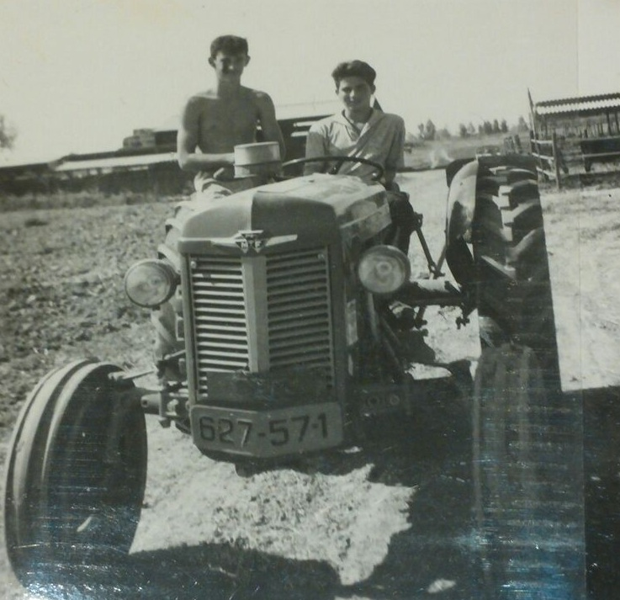
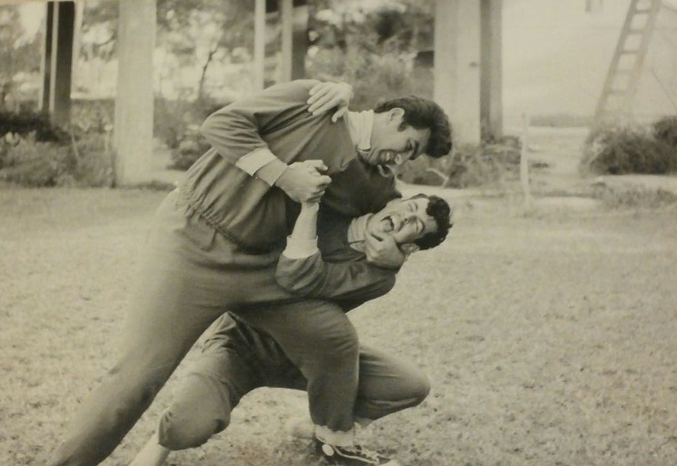
יורם היה נער צנוע, מסור, חבר ובעל לב טוב,
ואהוב על חבריו.
יורם אהב לעזור במשק של המשפחה,
לשחק בגולות, שלוש מקלות ובעיקר אהב ספורט.
ובמיוחד אהב לשחק כדורגל וכדורסל. יורם אהב וללכת עם אחיו הגדול אייה למשחקי כדורגל בבלומפילד שביפו.

Slide 9
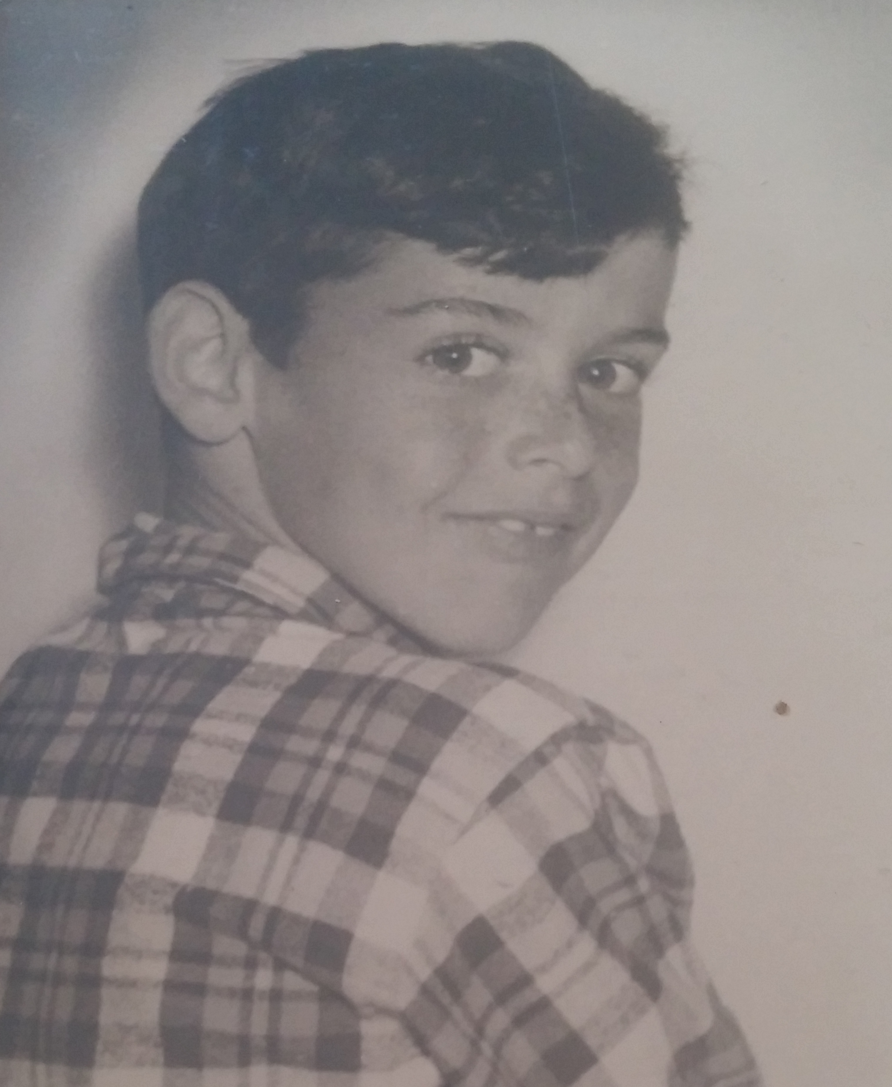
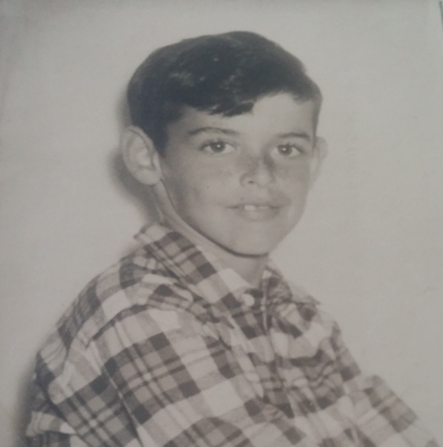
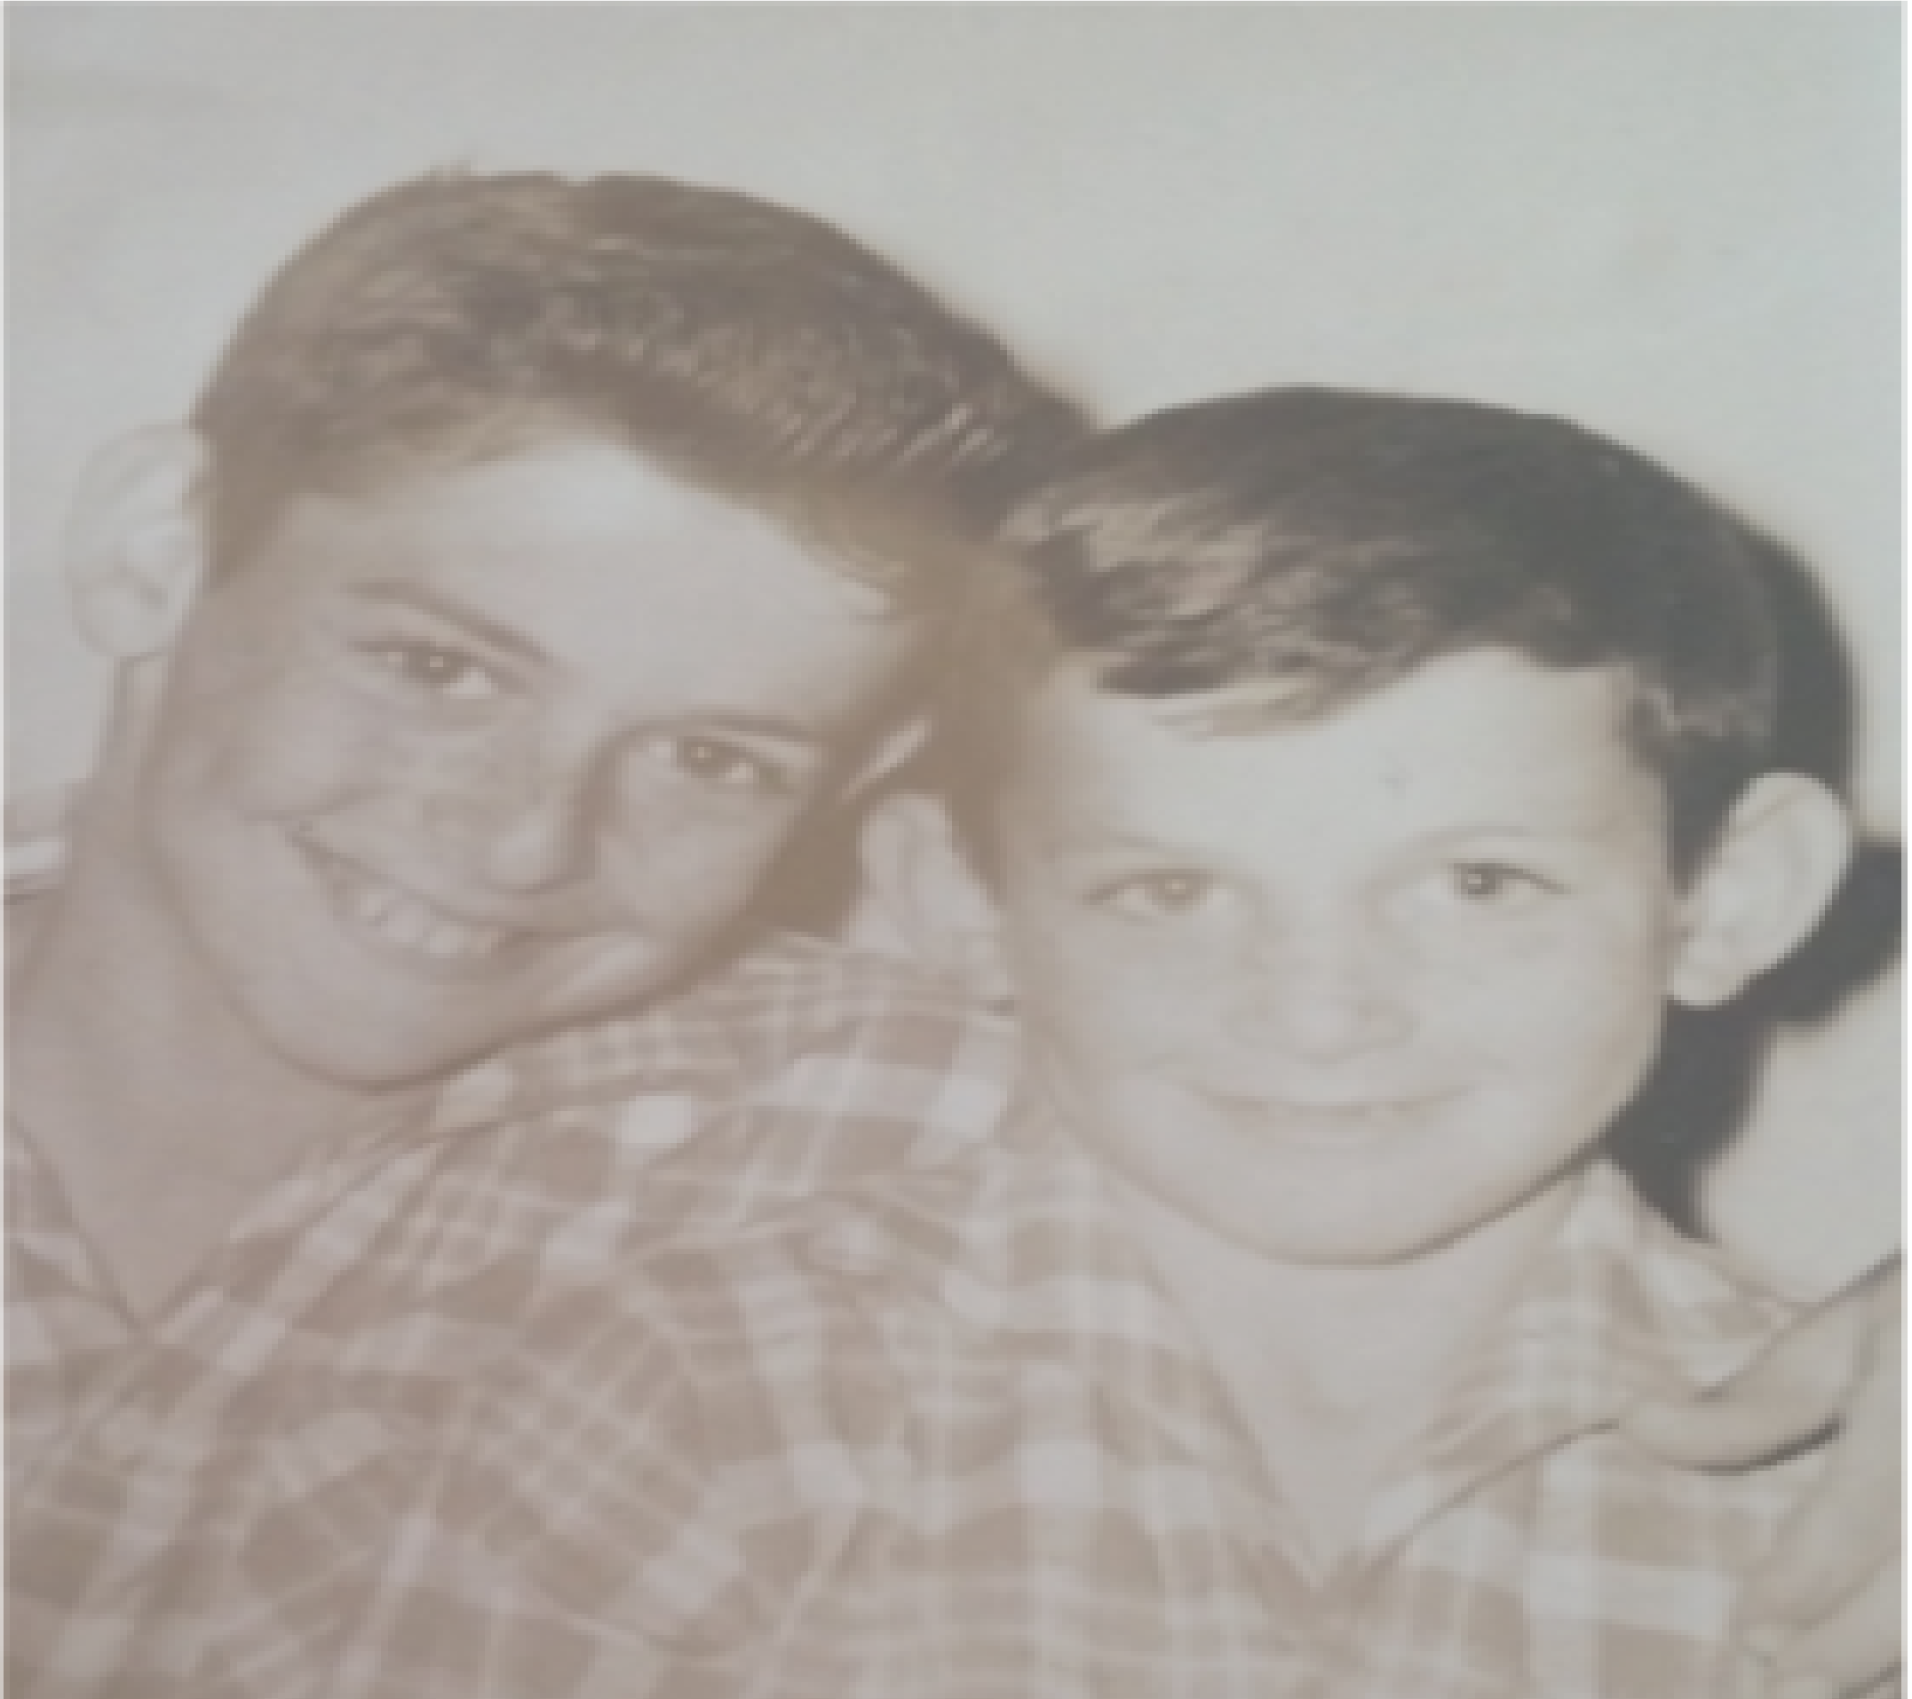
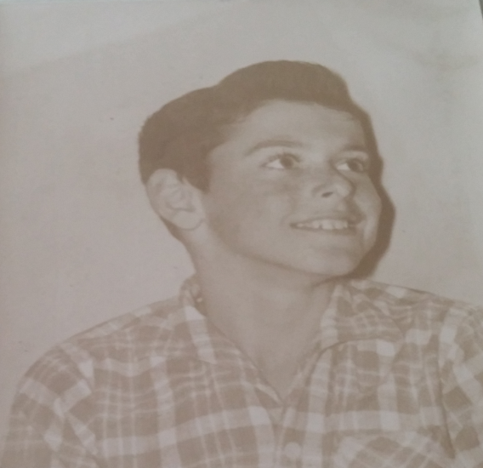

Slide 10
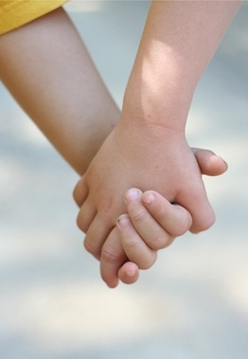
אח שלי
מילים ולחן: דורון מדלי
אח שלי, חבר יקר שומר סודותיי בחושך הלב שלי, הלב שלך הולמים באותו הדופק מה שעברנו בדרך רק שנינו יודעים לספר אתה אח שלי, אתה חבר
אתה לי דם בעורקים הולך איתי למרחקים ולא עוזב אני חולם איתך חיים והשירים שלך שמורים אצלי בלב אני אוהב אותך, כל כך אוהב אותך אני אוהב אותך, כל כך אוהב
אתה לי דם בעורקים הולך איתי למרחקים ולא עוזב אני חולם איתך חיים והשירים שלך שמורים אצלי בלב אני אוהב אותך, כל כך אוהב אותך אני אוהב אותך, כל כך אוהב
אנחנו דם בעורקים הולכים ביחד מרחקים, זה לא עוזב. החלומות, הנעורים והשירים שלך שמורים אצלי בלב אני אוהב אותך, כל כך אוהב אותך אני אוהב אותך, כל כך אוהב
אח שלי, חבר יקר היום חשבתי עליך איפה אתה, אם טוב לך תביא חיבוק לאחיך בוא אלי הערב נשב, נצחק, נדבר אתה אח שלי, אתה חבר

Slide 11
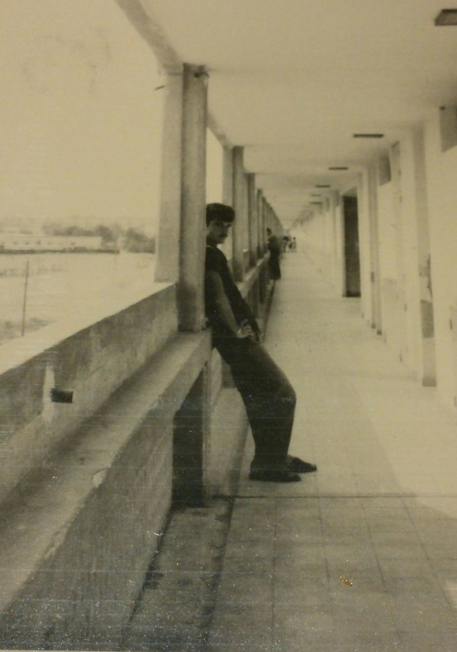
לימודים

Slide 12
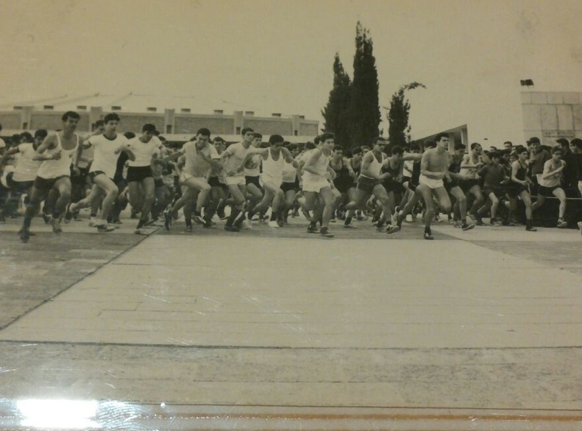
יורם למד בבית ספר תיכון 'באר טוביה'.
הוא היה תלמיד ממוצע אך הצטיין בספורט. לאחר שסיים את התיכון המשיך ללמוד במדרשה לחינוך גופני בבאר-שבע
וכך הגשים את חלום חייו.

Slide 13
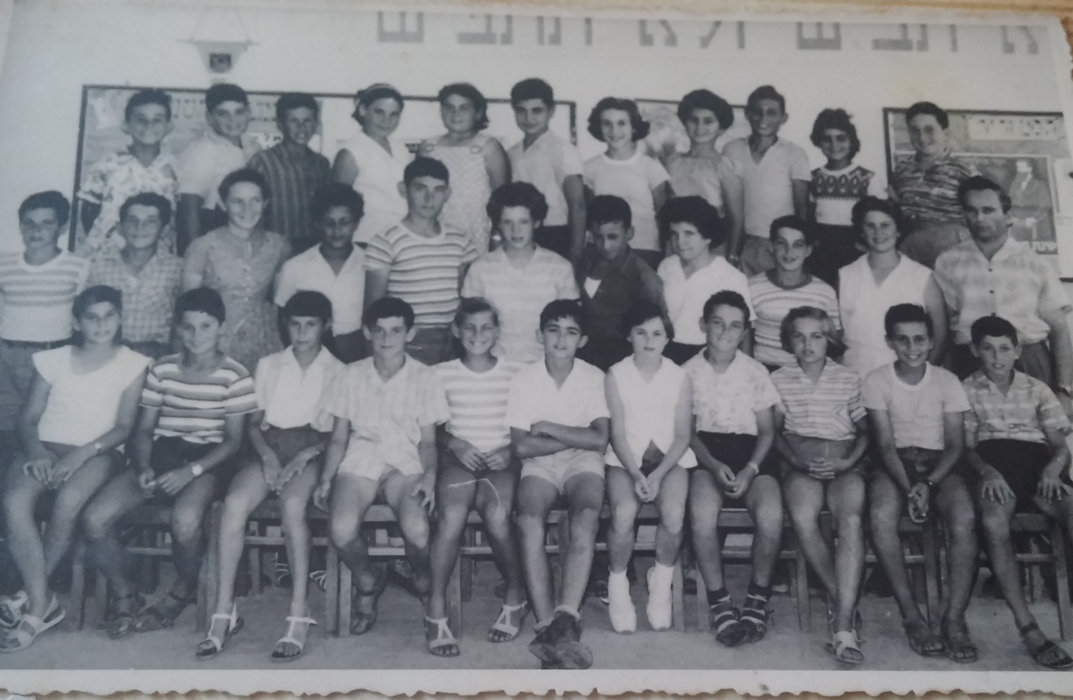
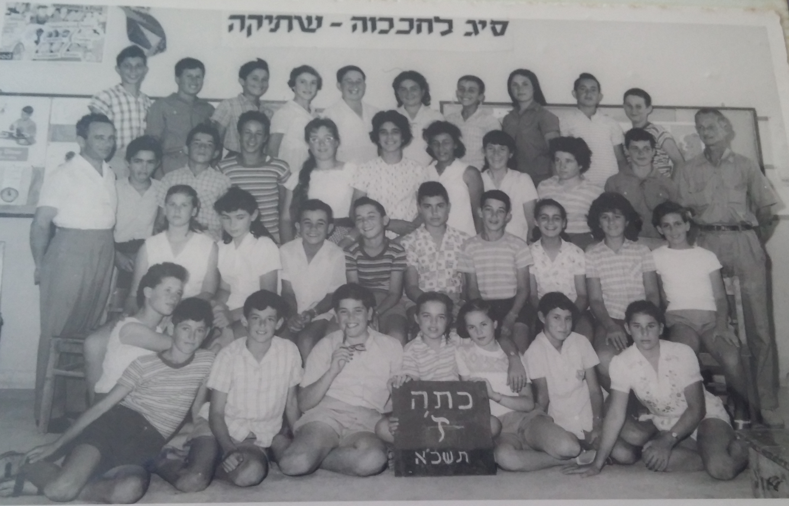

Slide 14
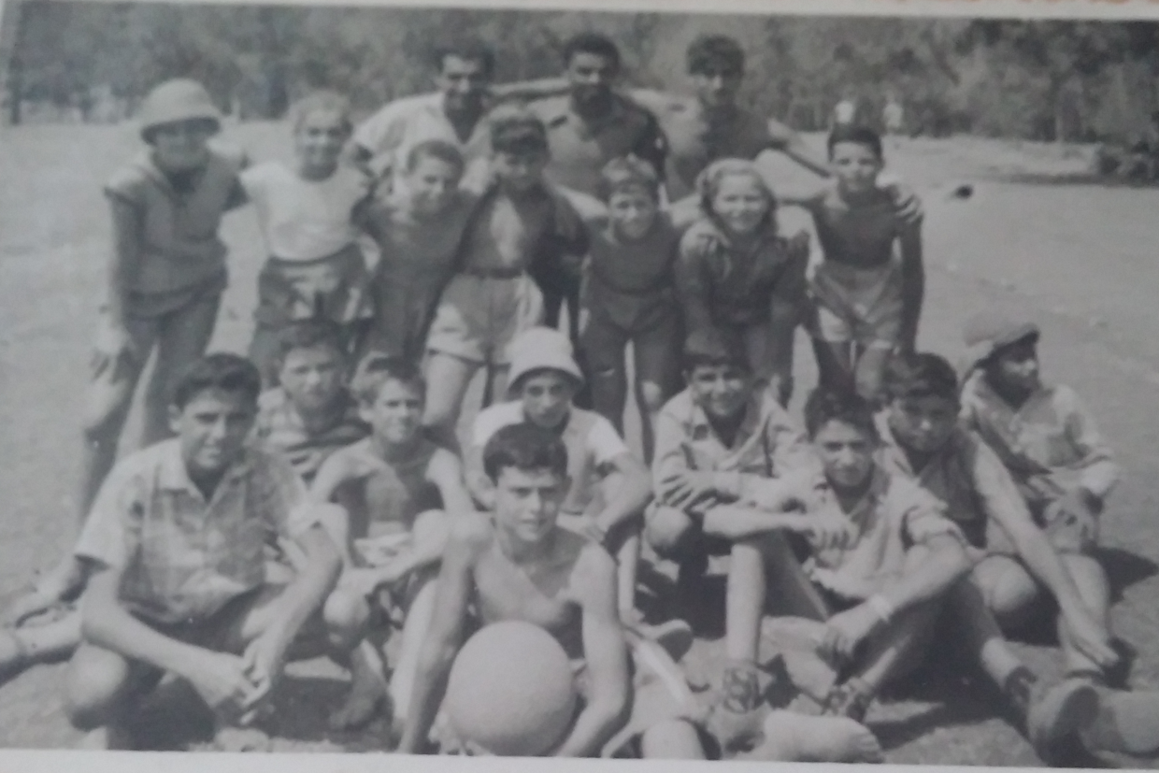

Slide 15
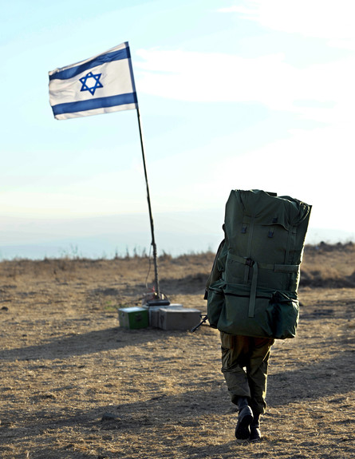
השירות
הצבאי

Slide 16
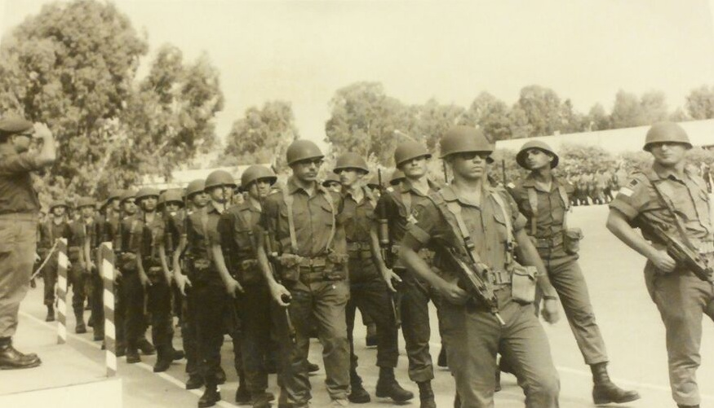
יורם התגייס לצה"ל באפריל 1966 ביפו,
לאחר מכאן עבר למחנה עמנואל (גולי'ס).
במהלך שירותו הצבאי יורם יצא לקורס צניחה בתל נוף וקורס קרב מגע בוינגייט לאחר מכאן היה מד"ס בחיל השריון.
יורם היה חייל מצטיין ואכפתי כלפי הזולת ואהב מאוד את הצבא.
יורם השתחרר מהצבא בתום שירותו הסדיר

Slide 17
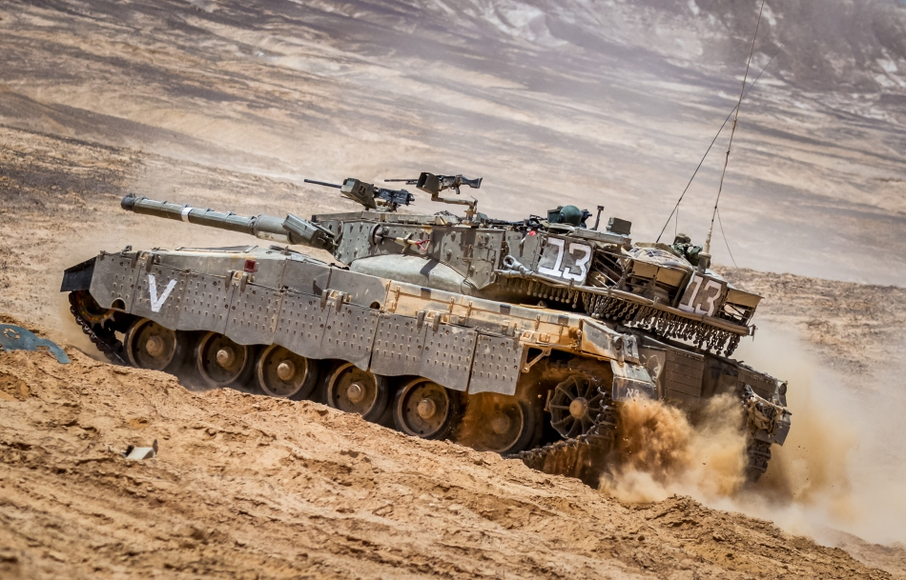
חיל השריון
חיל השריון הישראלי החל את דרכו לאחר מלחמת העצמאות.
כלי הנשק העיקרי של חיל השריון הישראלי הוא טנק "המרכבה". שהביא את חיל השריון להכרעה כאשר הוא הפך לגורם מכריע בניצחון מול צבאות ערב.
החיל כולל ארבע חטיבות: חטיבה 7 הכפופה לפיקוד צפון עם "מרכבה" סימן 2 וסימן 4, חטיבה 188 גם היא בצפון עם "מרכבה" סימן 3, חטיבה 401 בעיקר בשטחים "מרכבה" סימן 4 וחטיבה 460 ביה"ס לשריון וביה"ס למפקדי שריון.

Slide 18
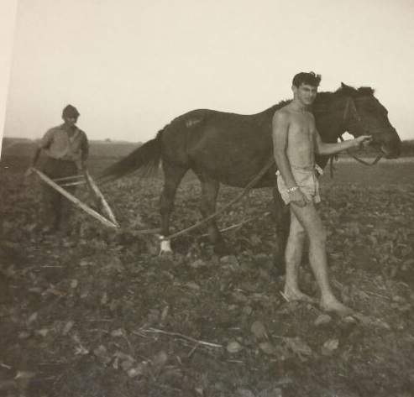
חייו לאחר הצבא
בקיץ 1970 רכש יורם את משק דודו.
בתאריך 16/6/70 נשא לאישה את ידידת נעוריו טלילה.
"החתונה הססגונית על הדשא,
חרוטה בזיכרון רבים ולא תשכח".

Slide 19
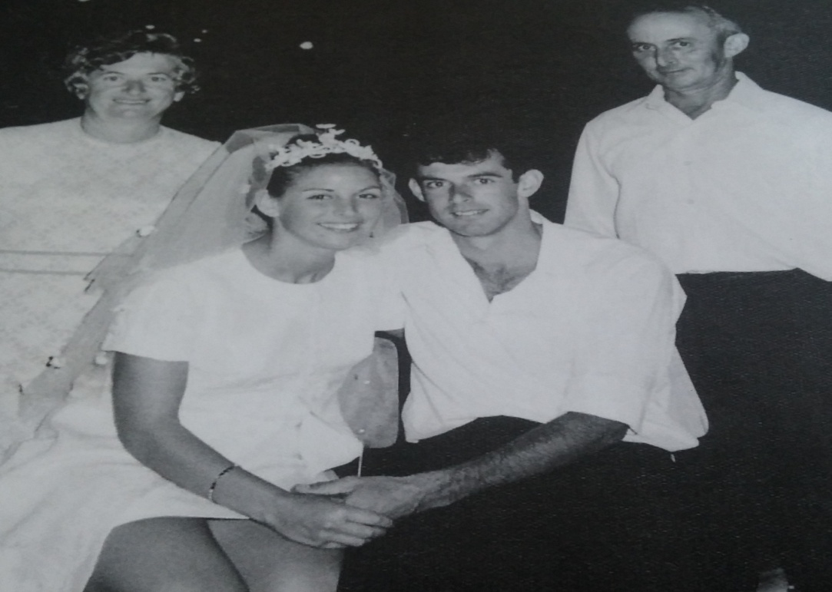
"הזוג הצעיר הובא אל החופה על טרקטור מקושט, כשמכל עבר מטילים עליהם פרחים, ההורים נרגשים עד דמעות, אווירת רוממות ותקווה שוררת בכל".
במרץ 1972 נולדה שרון בתו הבכורה
שאותו הספיקה להכיר רק שנה וחצי.

Slide 20
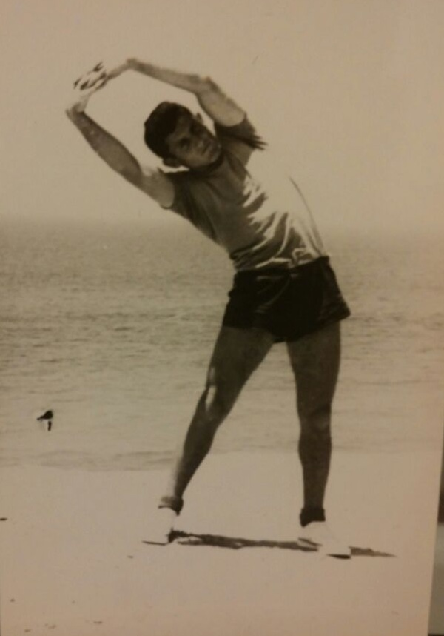
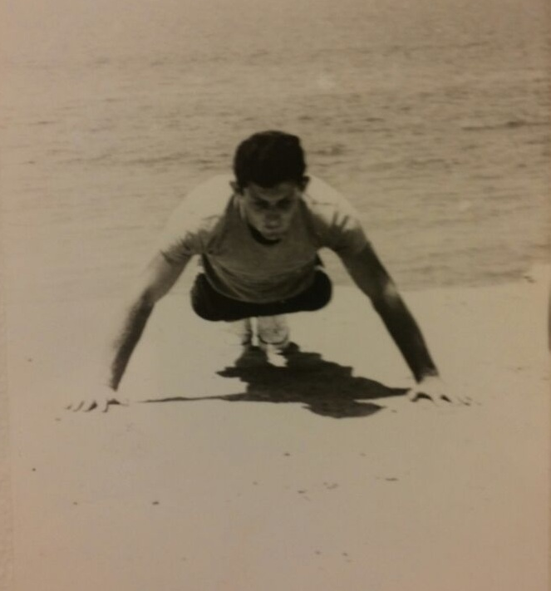
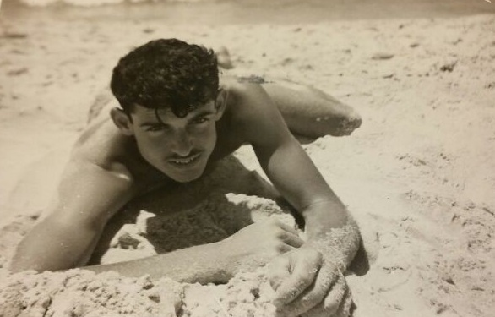
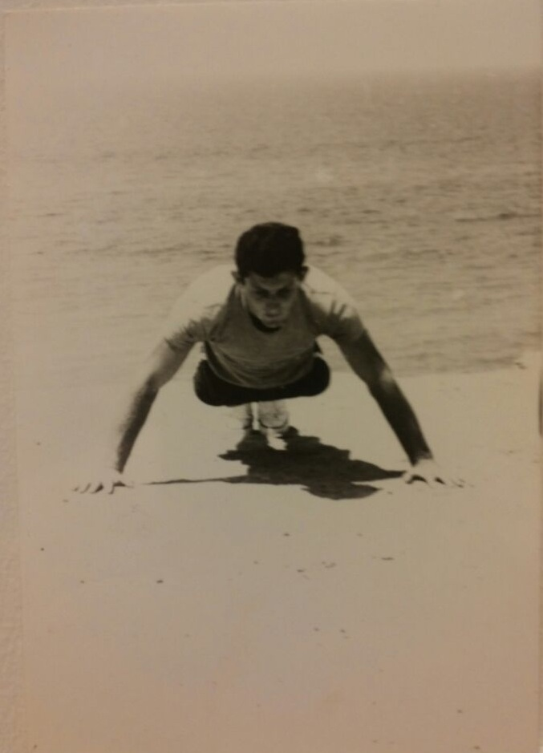

Slide 21
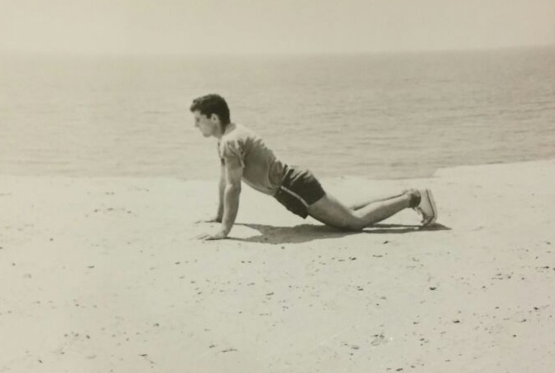
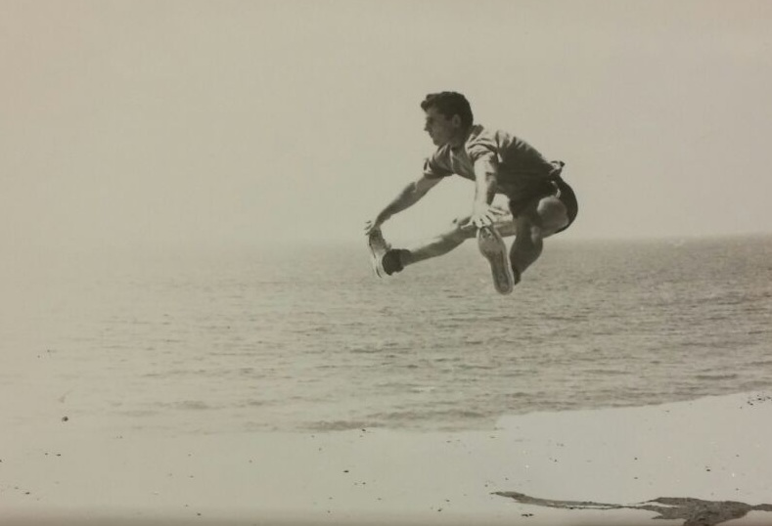
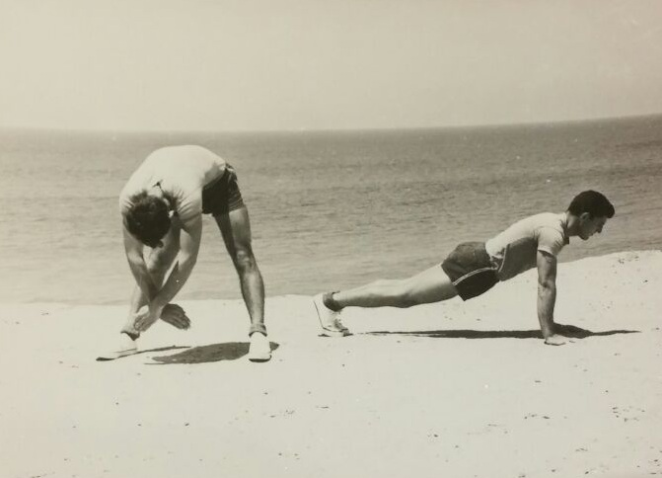
יורם למד חינוך גופני. לאחר סיום הלימודים, לימד בבית ספר באשדוד,
תוך כדי שהתחיל לפתח את משקו.
עסק בהדרכה ספורטיבית לבני הנוער באזור באר טוביה.

Slide 22
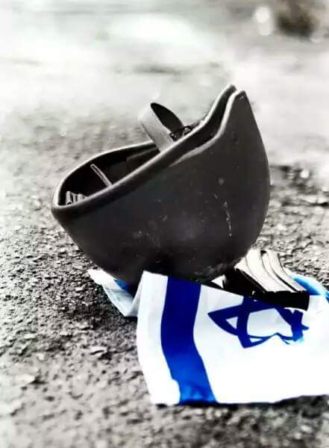
נפילתו של יורם

Slide 23
מכתב מאימו של יורם
יורם שלי,
אני לא יכולה להאמין שלא תבוא אלי עוד,
תמיד היית בא אלי,
מחבק אותי מרים אותי על בידך
וזורק אותי עד התקרה
ומנשק אותי בלי סוף.
אתה,יורם שלי,היית כל כך זריז,
איך זה קרה שלא הצלחת להתחמק,
שהשיג אותך הכדור, המוות.
כשהיית בא הביתה
מילאת את הבית בשמחה,
אתה אהבת את כולם,
קשה להאמין,
שלא נראה עוד את הצחוק שלו,
כל ערב היית בא אלי,
עכשיו הכול ריק בבית,
רק התמונה שלך נשארה לי,
נשארנו בלעדיך,יורם שלנו...

Slide 24
מלחמת יום כיפור
מלחמת יום הכיפורים הייתה אחת מהמלחמות הקשות ביותר שעברה מדינת ישראל במהלך קיומה, והיו לה השלכות נרחבות בשנים שלאחריה על מדיניות החוץ והפנים של ישראל.
מלחמת יום הכיפורים פרצה בהפתעה גמורה מבחינתה של ישראל, בחזית המצרית והסורית בצהרי יום הכיפורים, 6 באוקטובר 1973.

Slide 25
גלויה אחרונה הביתה
לאמא שלום והרבה נשיקות!
אמא אצלי הכל בסדר. ואני מקווה שאצלכם גם הכול בסדר ושמתם כבר על מה"פושע" הקטן. לפי מה שניסתי לברר הכל בסדר אצלו ואין מה לדאוג.
נקווה שבקרוב נהיה כולנו בבית והכל יהיה בסדר. תשני טוב ואל תחשבי כל היום רק עלינו, הכל יעבור. אנחנו עובדים קשה, ישנים מעט, איך לא נורא הכול עובר. אמא, תנסי לשלוח לי איזה חבילה טובה עם דברים טובים לאכול, אין פה מה לאכול. רק מציות וריבה וזה הכל. שמעתי שאייה בבית, זה טוב, נקווה שהוא דואג להודים שלי. צריך בטח לקטום אותם. מסרי ד"ש לכל המשפחה, לאריה ולאיתי ולכל הילדים. נקווה להתראות בקרוב.
מבנכם אוהב יורם נשיקות

Slide 26
נפילתו של יורם
בתאריך 18.10.1973
במהלך הקרבות לפני חציית תעלת סואץ על ציר עכביש יורם נפגע בהפגזה ארטילרית.
יורם נפגע מרסיס בצוארו ומת מפצעיו מיד לאחר שפונה.

Slide 27
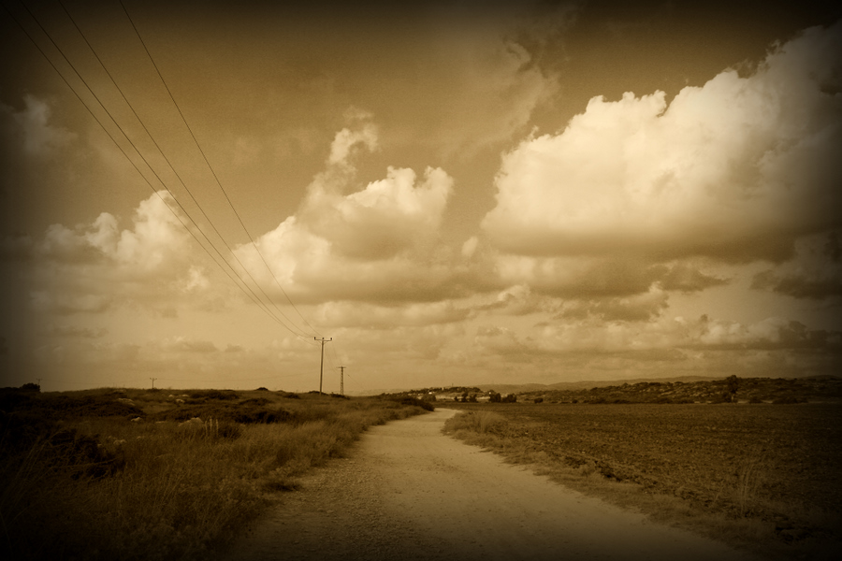
יורם יהודה פוליקר
יורם, תגיד לי אתה מה עושים עם חבר שכמותך שלא שם ולא פה שהיה ואינו ובכל זאת ישנו
כי עם הזמן זה דעך הכאב שכך לפעמים גם פצע ישן שב ונפתח יורם, תגיד לי אתה מה עושים עם חבר שכמותך מה עושים עם מותך עם זיכרון היותך עם חבר שכמותך
הוא אבד בחולות עד היום לא שב רק עכשיו אפשר לדבר רגע אליו יורם, תגיד לי אתה מה עושים עם חבר שכמותך מה עושים עם מותך עם זיכרון היותך ועם השכחה אז כתבת יומן ונשאר מכתב ואתה צוחק מן הדף על המדף.

Slide 28
שנים היית פעיל בענף הספורט ואהבת אותו, אהבת את הריצות, את הקפיצות, הריצות אחרי הכדור במגרש הכדורגל והכדורסל, ובכלל אהבת להוציא מרץ, והיה לך מרץ יותר מאשר לרובינו.
מאז שאני זוכר חלמת על ילדים, על משפחה גדולה בתוך בית יפה, שלידו תחנה מכונית נחמדה, וכשבגרת הקדשת את רוב דאגותיך למשפחה, לטלילה הנהדרת ולשרון החמודה שירשה ממך הרבה, ולאמא, וכמובן גם לאחיך איה ולאשתו ולילדיו שאהבת,וכמובן, לאבא שדאגת לו, שלא יעבוד קשה במשק, ושלא יזיע, וידעת לבוא בזמן ולעזור לו כנדרש.וכמובן היית דואג גם לי, לאחיך הצעיר, שתמיד היית אתה זה, שויתרת בלב טוב והיית מוכן לתת כל דבר ולעזור בהכל. אני ורבים אחרים מכל השכבות ומכל הגילים מוכים תדהמה עם הסתלקותך, קטיעת חייך הפתאומית בכאב עצור ובחוסר יכולת להאמין שלא תחזור עוד אלינו, יורם.ינעמו לך רגבי האדמה אשר אהבת.
תהיה נשמתך צרורה בצרור בוני הארץ ומגיניה...
מאת אחיו, דני

Slide 29
טלילה אשתו של יורם
22.10.73
בפתח בית ההורים עומדת חולית המודיעים.יורם נפל,וזה מצלצל כאילו מרחוק. זה לא יתכן, הרי הוא היה חייל פשוט,לא קרבי איך?? איך זה יכול היה לקרות לו. לאותו יורם הנהדר הזה,שידע תמיד להסתדר בכל מקום,ושתמיד אמר: לי לא צריך לדאוג. אני תמיד בסדר גמור.
אפילו בגלויתו האחרונה הוא כתב:אין מה לחשוש, הכל בסדר, לא לדאוג, אמא תשני טוב בלילה. אבל זה קרה, ויורם שלנו לא ישוב עוד. הפנים תמיד לכיוון הדלת, אולי הוא עוד יופיע, אולי הוא נפצע, קשה לו לתפוס זאת אבל זו המציאות המרה.
שרוני שלנו קטנה, היא רק בת שנה ושבעה חודשים. יום יום שאלתי אותה: שרוני,איפה אבא? והיא הייתה עונה. אבא באוטו. לאחר שבועיים שלא ראתה את אבא,היא לא הגיבה לשאלה, והראיתי לה תמונה, מיד שאלה.אבא? אבא? הייתי מאושרת, שלא שכחה אותו. שלושה ימים אחרי אותה הודעה איומה שרון מצאה את תמונתו של אבא, היא נשקה אותה בלי הפסקה ואמרה. אבא! אבא!

Slide 30
אין לי כל ספק שבליבי, שמלותיו האחרונות של יורם היו שרון שרון.
שהיו ליורם. אעניק לה הכל עד כמה שאוכל מה שיור את כל מכתביו הוא שלח לשרון. תמיד אמר ששרון תהיה הילדה הכי יפה ושיהיו לה הבגדים הכי יפים ביותר,וכך זה באמת יהיה. כי היא שלנו. היא ממש נהדרת והיא ירשה את השובבות והחן ם רצה להעניק חוץ מאב.
הימים קצרים והלילות ארוכים.הראש מלא מחשבות והתקווה היחידה והאחרונה שלי הוא שהוא נהרג במקום,שחס וחלילה לא סבל. אבל לא כך זה היה.בצהרי יום חמישי ה- 18.10.73 הוא נפצע בבטנו ובידו ונפצע קשה, למרות הפינוי המהיר יורם לא החזיק מעמד ומת מפצעיו. שמעתי היום שמישהו שנפצע מחפש את יורם. הוא טוען שהוא חייב ליורם את החיים שלו.עדיין לא הבנתי בדיוק,מה קרה באותו מקרה, אבל יש שמועה, שהוא חילץ את הבחור תחת אש.
אומרים שנפל בעת מילוי תפקידו כגיבור, ושבזכותו ובזכותם של אחרים כמוהו אנחנו קיימים. ואל ינקום דמו. כל אלה הן מילים יפות, אלה שהן לא יקימו את יורם לחיים,ולא יהיה איתנו עוד.

Slide 31
רציתי ללכת הביתה להיות לבד עם כל הזיכרונות הנהדרים, ולחשוב על התקופה הנפלאה הזאת, שעברתי יחד עם יורם, שידע לחיות כל רגע. וזה מה שהיה אומר לאמו האומללה, שהוא רוצה לחיות וליהנות מהחיים מכל רגע. וזה באמת היה כך. כל רגע הייתה לו הנאה, וכל לילה אחר ומלא הפתעות. הוא עמד לפני כל זמן שעיני פקוחות, ואני שומעת את קולו אפילו בשעה שאני ישנה. תנועותיו העליזות והצחוק הנהדר שלו.
אהב מכוניות יפות וידע לנהוג נהדר ותמיד סמכתי אליו בהכל הוא תמיד עבד קשה מאוד, כי היו לו חלומות שבכוונתו היה להשלימם. וכוונתי להשלים את מירב חלומותיו, עד כמה שהדבר ניתן.
אפשר לכתוב ולכתוב בלי הפסקה, אבל אני חושבת שבזאת הבעתי מקצת שאפשר להביע. יורם היה אדם נהדר, תמיד מחייך, שובב,ממש שובב, המשחקים שלו עם הילדים שכל כך אהבו אותו, ובכלל, מי לא אהב את יורם.

Slide 32
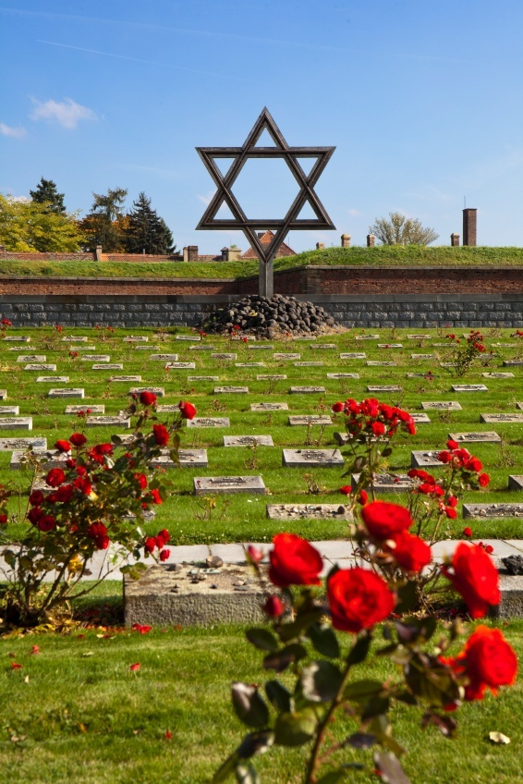
הנצחה

Slide 33
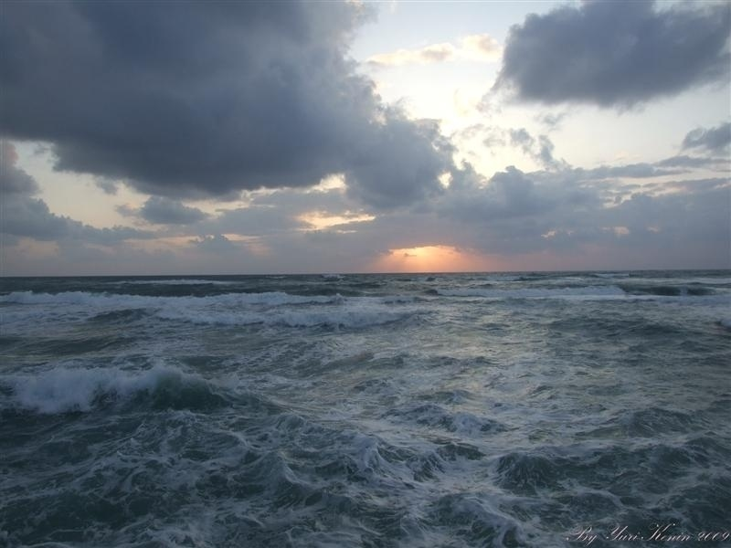
לאורך הים מילים ולחן: איילה אשרוב
תגיד לי איך לעצור את הדמעות תגיד לי איפה יש עולם אחר לחיות תגיד לי למה אין אמת, רק הזיות אז למה לנסות ולהמשיך עכשיו לבכות? לאורך הים אין גלים יש עולם שנשבר לרסיסים על המזח. תגיד לי איך לעצור את הדמעות תגיד לי איפה יש עולם אחר לחיות כשאנשים רצים אל תופת כמו אל ים אני ארוץ אל תוך האש אם יחזרו משם. לאורך הים. . . תגיד לי איך עם המוות אתה חי מסתיר הדמעות בכל לילה תגיד לי עד מתי האש שקוראת לי לא נמצאת שם באמת וזה שנעלם, האם ישוב או כבר מת? לאורך הים. . . . תגיד לי איך לעצור את הדמעות תגיד לי איך...

Slide 34
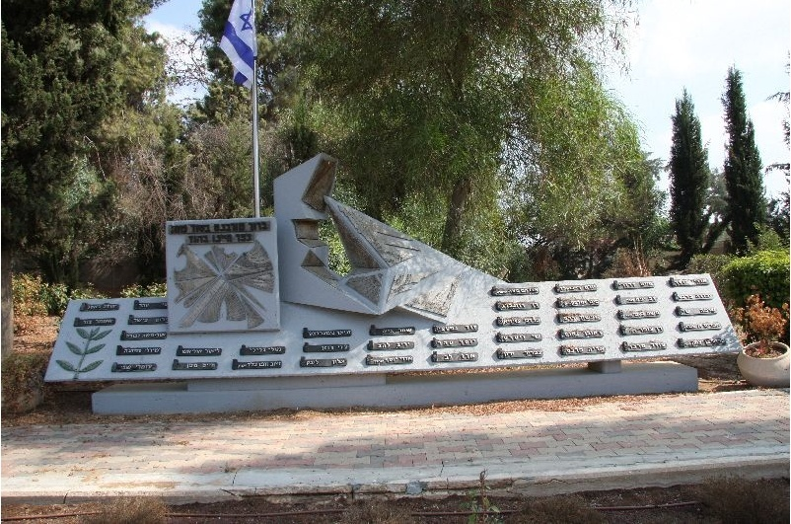
אנדרטה לחללי בית הספר התיכון אזורי באר טוביה
באנדרטה זו מונצחים חללי בית הספר התיכון של המועצה האזורית באר טוביה, הכוללת 23 יישובים מהאזור, שנפלו בכל מערכות ישראל.
תיאור האנדרטה: האנדרטה במדשאה גדולה בחצר בית הספר, ולצידה דגל ישראל. בנויה מלוח בטון ארוך ומשופע הניצב על כן, אשר ממנו עולים מבנים מופשטים החתוכים בקווים חדים ובהם משובצים תבליטי חימר. אל לוח הבטון מחוברות לוחיות הנושאות את שמות הנופלים, ועל כל לוחית מקום להנחת נר. בצד השמאלי של הלוח תבליט ענף ירוק, ומעל תבליט של פרח בחזית האנדרטה נכתב: "ברוך קורבנם בסוד מוות, כופר חיינו בהוד"

Slide 35
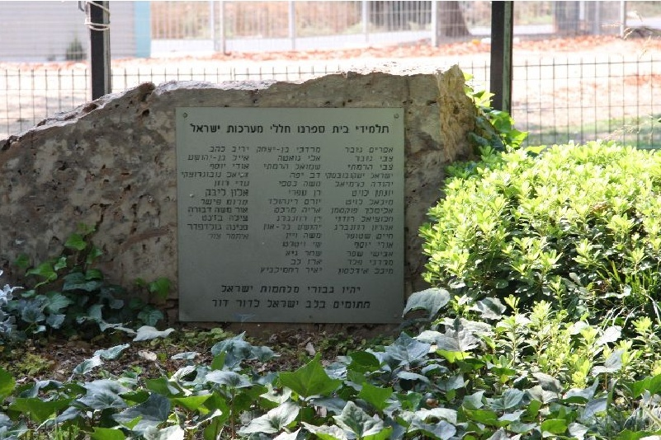
אנדרטה לחללי בית הספר 'מבואות' היסודי האזורי באר טוביה
על האנדרטה: כאן מונצחים חללי בית הספר היסודי "מבואות" של המועצה האזורית באר טוביה, הכוללת 23 יישובים מהאזור, שנפלו בכל מערכות ישראל.
תיאור האנדרטה: האנדרטה בגן פורח בחצר בית הספר. במרכז הגן סלע מאבן טיבעית, אליו הוצמד לוח מתכת שעליו חקוקים שמות הנופלים. אחרי השמות המילים: "יהיו גבורי מלחמות ישראל חתומים בלב ישראל לדור דור". בסמוך לסלע מוצב פסל עשוי ברזל ובו שתי דמויות, חייל נושא נשק ולידו ילד. בין הדמויות מחברים פסי מתכת ועליהם הכתובת: "והכאב האמיתי הוא בגלל מי שהם כבר לא יהיו..."

Slide 36
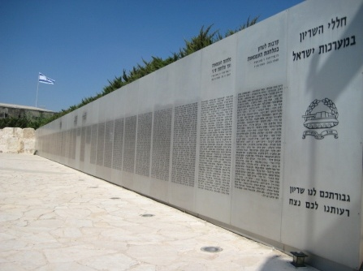
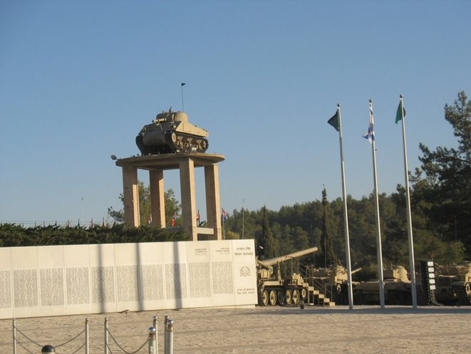
יד לשריון לטרון
על האנדרטה:
במלחמת ששת הימים, יוני 1967, נכבש השטח על ידי ישראל ולימים הוחלט להקים כאן את מוזיאון השריון. במסגרת המוזיאון הוקם כותל השמות, בו מונצחים חללי חיל השריון בכל מערכות ישראל.
תיאור האנדרטה: במצודת לטרון הוקם מוזיאון לתולדות השריון, הכולל בין היתר: אוסף טנקים ורק"מ, דגמי משוריינים עתיקים, חדר מסלול בחיל השריון הישראלי, חדר מורשת קרב, מוזיאון הלוחם היהודי, ספרייה ואמפיתיאטרון. ברחבה המרכזית באתר הוקם כותל השמות, כחלק ממכלול ההנצחה באתר הכולל את שער הגבורה, מגדל הדמעות, מעמד היזכור היומי וגלעד תולדות החיים. זהו קיר ארוך המורכב מלוחות מתכת שבהם חרוטים שמות הנופלים לפי תקופות. במרכז הלוח הימני סמל השריון, בראש הלוח פרטי ההנצחה ובתחתיתו נכתב: "גבורתכם לנו שריון, רעותנו לכם נצח".

Slide 37
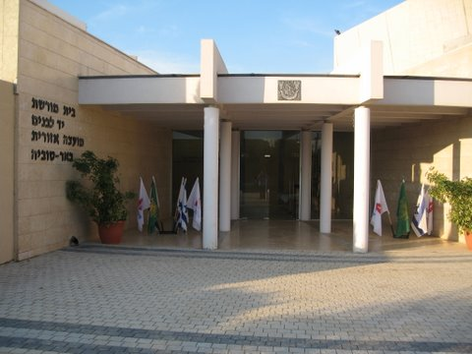
בית יד לבנים ארגון להנצחת חללי מערכות ישראל
ארגון בית יד לבנים פועל להנצחת חללי מערכות ישראל. הארגון פעיל בכל רחבי הארץ, בעזרת חדרי זיכרון להנצחת החללים. בית יד לבנים של המועצה האזורית באר טוביה אחראי על עשרים ושלושה יישובים, תומך במשפחות השכולות ומנציח קרוביהם.

Slide 39
משפחת ריינהולד היקרה
אין לנו מספיק מילים לתאר את הכבוד והערכה שחלקתם לנו במהלך תקופת עריכת האלבום.
תודה שפתחתם את לבכם, סיפרתם את כל הסיפורים הכי כואבים והמשמחים שלכם אילנו זה בכלל לא מובן מאליו.
במהלך השנה נחשפנו לעולמו של יורם,
בכל פעם שסיפרתם עליו התפעלנו מחדש.
יורם היה בחור בעל לב זהב, אהוב על חבריו ועל הבריות.
אנחנו מקווים שאלבום זה יביא לכם נחת לזכרו של יורם.
שלכם:צורי, טליה והראל

Slide 40
דבר מנהל בית הספר באר עמ"י
משפחה יקרה,
כאשר הוצע בפנינו לקחת חלק בפרויקט ההנצחה, חשנו כי זכות עצומה נפלה בחלקנו. זכות להכיר את יקירכם. זכות להכיר אתכם משפחות יקרות אשר גידלתם וטיפחתם את בניכם לאהבת העם והארץ. זכות להכיר ואולי להבין כיצד ניתן לגדל ולגדול למציאות בה אדם מוכן להסתכן ולהקריב את היקר לו מכל בעבור ערכים בהם האמין ואליהם גדל.
משפחות יקרות, אנו מבקשים להודות לכם מעומק הלב על הדלת הפתוחה, על האפשרות להיפגש, להיחשף ולהתוודע אל בנכם, אל האדם אשר היה, אל האישיות אשר היווה ואל הדמות האצילית אשר מילא וזאת על אף המחיר הכרוך בפתיחת הפצע והכאב מחדש.
כמערכת חינוכית הפועלת לביסוס הערכים הללו, פתחתם בפנינו צוהר חינוכי ממדרגה ראשונה. אני יכול לבטח לומר כי המפגש עמכם הינו מפגש עם עבר, הווה ועתיד אליו יחלחלו אותם רשמים ערכיים וחינוכיים אשר נצרבו בנפשם של תלמידינו ויהוו נדבך מרכזי וחשוב בבניית אישיותם המתעצבת.
תודה על שאפשרתם לנו לגדול לחנך ולהתחנך לאורו.
תומר אמנו
מנהל בית הספר
והצוות החינוכי

Slide 41
לווי והנחיה:
צורי בוארון
מכללת אורות ישראל
כתיבה ועריכת האלבום:
הראל ביטן
טליה בן ברוך
תלמידי בית הספר באר עמ"י

